Slide 1
DESAIN PENELITIAN KUALITATIF:
Penetapan Rancangan Operasional Pelaksanaan Riset
Materi disampaikan oleh:
Dr. Febritesna Nuraini
Imagining, Learning, & Creating For Life
April 2023

Slide 2
Mengingat kembali…
MENJAWAB PERTANYAAN
DESKRIPTIF, KOHEREN
GOOD
Qualitative Research (Result)
DETAIL
IN DEPTH
BUKTI EMPIRIS
UNIK

Slide 3
Untuk mencapainya, beberapa pertanyaan yang umumnya muncul di awal riset:
Sebaiknya saya pilih tipe/pendekatan apa?
Sejauh mana saya menetapkan kriteria subjek?
Bolehkah jika subjeknya hanya 5 orang?
Apakah saya harus menggunakan significant other?
Apakah saya boleh menggunakan wawancara saja?
Menganalisisnya pakai teknik analisis yang mana?
dll… dll…

Slide 4
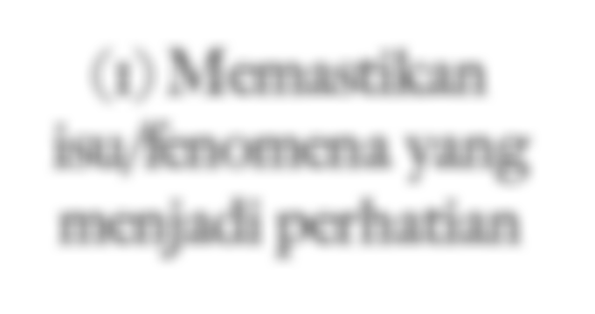
(1) Memastikan isu/fenomena yang menjadi perhatian
(2) Memastikan persoalan penelitian
Untuk menetapkan desain penelitian secara tepat, peneliti perlu terlebih dahulu..
(3) Memastikan perspektif / kerangka pikir yang digunakan
(4) Memastikan pertanyaan penelitian

Slide 5
OUTLINE HARI INI
Menentukan Fokus Kajian
Menetapkan Persoalan Penelitian
Merumuskan Kerangka Pikir dan Pertanyaan Penelitian dengan Tepat
Memilih Pendekatan yang Akan Digunakan
Merancang Desain Hingga Kerangka Penyampaian Hasil Penelitian

Slide 7
FOKUS KAJIAN
Riset kualitatif berangkat dari perhatian / kepedulian peneliti atas suatu fenomena / isu yang terjadi di masyarakat, baik pada lingkup spesifik maupun luas.
Fenomena / isu ini harus ditunjukkan dengan data dan literatur dari berbagai sumber yang kredibel dan kemudian dirangkai dengan baik untuk menghadirkan penjelasan konteks penelitian dan argumen yang solid tentang urgensi isu / fenomena tersebut.
Beberapa catatan yang perlu diantisipasi:
Paparan fenomena / isu yang minim data empirik
Ada data namun sangat subjektif
Ada data namun dari lingkup yang sangat berbeda

Slide 8
CONTOH
Judul: Dinamika Pemaafan pada Korban Kekerasan dalam Rumah Tangga yang Memilih Bertahan dalam Pernikahan
Paparan latar belakang dan fokus kajian:
Fenomena KDRT berikut datanya dari berbagai sumber
Dampak KDRT pada korban
Berbagai respon psikologis dari korban hingga paparan data / kajian teoritis tentang keputusan yang umumnya diambil kemudian oleh korban dalam pernikahannya
Temuan data berbeda tentang korban yang memilih bertahan dan memaafkan
Penegasan adanya gap dan pernyataan peneliti untuk mengkajinya lebih lanjut berikut urgensinya

Slide 10
RESEARCH PROBLEM
Pernyataan masalah dalam penelitian harus dilakukan dengan merumuskan gap yang jelas antara das sein dan das sollen
INGAT: Masalah sosial BERBEDA
dengan masalah penelitian
RP harus didukung oleh literatur yang memadai
RP bukan sekedar bersumber dari pengalaman orang per orang

Slide 11
CONTOH
Judul: Dinamika Pemaafan pada Korban Kekerasan dalam Rumah Tangga yang Memilih Bertahan dalam Pernikahan
Lanjutan dari paparan latar belakang dan fokus kajian sebelumnya:
Fenomena KDRT berikut datanyadari berbagai sumber
Dampak KDRT pada korban
Berbagai respon psikologis dari korban hingga paparan data / kajian teoritis tentang keputusan yang umumnya diambil kemudian oleh korban dalam pernikahannya
Temuan data berbeda tentang korban yang memilih bertahan dan memaafkan
Penegasan adanya gap dan pernyataan penelitiuntuk mengkajinya, berikuturgensinya*
Paparan bagaimana pemaafan dapatterjadi dalam situasi traumatik berdasarkan kajian literatur
Pernyataan tentang temuan “tertentu” dari kajian literatur pemaafan yang mendorong peneliti ingin menelusur lebih jauh tentang dinamikanya pada korban KDRT, disertai penjelasan tentang yang dimaksud dengan “dinamika” oleh peneliti berikut urgensi menelitinya.

Slide 12
Hal-hal yang masih menyisakan pertanyaan dan kebutuhan untuk dihadirkan jawabannya melalui penelitian yang akan dilakukan.

Slide 14
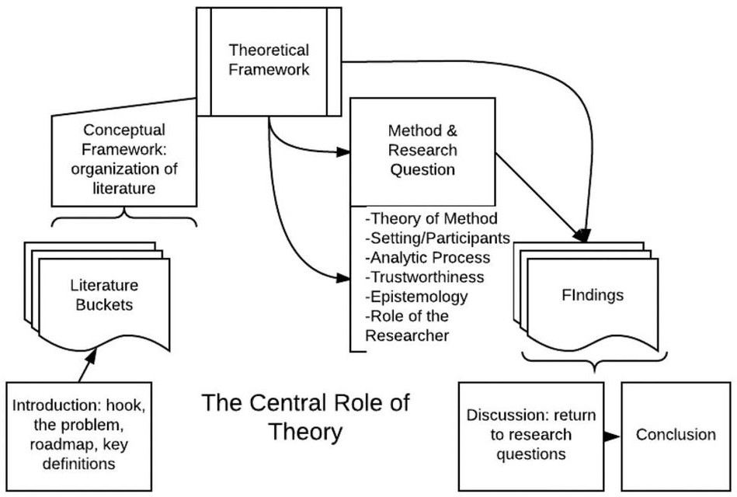
KERANGKA BERPIKIR
Kerangka pikir peneliti dalam memandang dan menelaah persoalan penelitiannya bersumber dari perspektif teori tertentu yang digunakan.

Slide 15
Tentang Perspektif Teori
Perspektif teori → Perspektif / sudut pandang teoretik yang dipercayai dan dipilih oleh peneliti dalam mengkaji fenomena/realitas yang diteliti.
Ingat, perspektif tidak sama dengan teori. Satu perspektif teoretik memungkinkan untuk memuat beberapa teori yang memiliki asumsi dan konsep-konsep yang serupa.

Slide 16
Pertanyaan Penelitian Berdasarkan Kerangka Pikir / Perspektif Teori
Ketika peneliti telah menetapkan kerangka pikir/perspektif teori yang
digunakan untuk mengkaji realitas yang akan diteliti, maka bagaimana
peneliti merumuskan pertanyaan penelitian hendaknya koheren dengan perspentif tersebut.
Pertanyaan penelitian mengarah pada upaya memahami (verstehen) fenomena / realitas secara utuh.
Pertanyaan penelitian dirumuskan secara terbuka, berupa pertanyaan yang menghendaki jawaban berupa deskripsi, bukan pembuktian hipotesis.
Contoh:
Bagaimana masyarakat miskin mengembangkan strategi bertahan hidup
Bagaimana pengalaman penyintas covid-19 dalam menghadapi stigma
di perkotaan?
sosial?

Slide 17
Penyusunan Pertanyaan Penelitian
Rumusan fokus penelitian dapat dibuat rinci, terdiri dari:
Grand tour question (pertanyaan utama)
Sub question (pertanyaan turunan)
CONTOH DALAM SEBUAH STUDI KASUS
GTQ: Bagaimana Kualitas Hidup Ibu yang Memiliki Anak Hidrosefalus?
Kualitas Hidup: subjective psychological perspective → Kepuasan atas penerimaan terhadap kondisi/situasi/peristiwa hidup yang sedang dialami (Goodinson & Singleton, dalam Renwick, 2010), yang dapat diidentifikasi dari tiga aspek: Being (gambaran diri); Belonging (relasi); dan Becoming (tujuan).
SQ:
Bagaimana ibu menggambarkan dirinya sebagai orangtua yang memiliki anak hidrosefalus?
Bagaimana relasi ibu dengan lingkungannya di tengah berbagai situasi yang dihadapi sebagai orangtua anak hidrosefalus?
Bagaimana tujuan hidup ibu sebagai orangtua dari anak hidrosefalus?

Slide 18
Penyusunan Pertanyaan Penelitian
CONTOH DALAM SEBUAH PENELITIAN FENOMENOLOGI
Judul:
Berdamai dengan Diri: Pengalaman Menjalani Masa Isolasi di Ruang Khusus Perawatan Covid-19
Perspektif → Fenomenologi
GTQ: Bagaimana pengalaman pasien covid-19 dalam menjalani masa isolasi di ruang khusus perawatan covid-19?
SQ:
Bagaimana perjalanan pengalaman sebagai pasien covid-19?
Bagaimana situasi psikologispasien covid-19 selama menjalani masa isolasi?
Bagaimana pasien memaknai pengalamannya tersebut?

Slide 19
Contoh Ketidaktepatan dalam Penyusunan Pertanyaan Penelitian
Judul → Dinamika resiliensi korban perundungan siber
Pertanyaan → GT: Bagaimana “dinamika” resiliensi pada korban perundungan siber?
Namun definisi dari kata “dinamika” yang dimaksud dalam penelitian ini tidak dituliskan dengan jelas
Perspektif → Menggunakan teori resiliensi dari Grothberg
Sub pertanyaan → (1) Bagaimana gambaran I am; (2) Bagaimana gambara I have; dan (3) Bagaimana gambaran I can dalam diri individu korban perundungan siber? Ketiga sub pertanyaan ini didasarkan pada tiga sumber resiliensi menurut Grothberg.

Slide 21
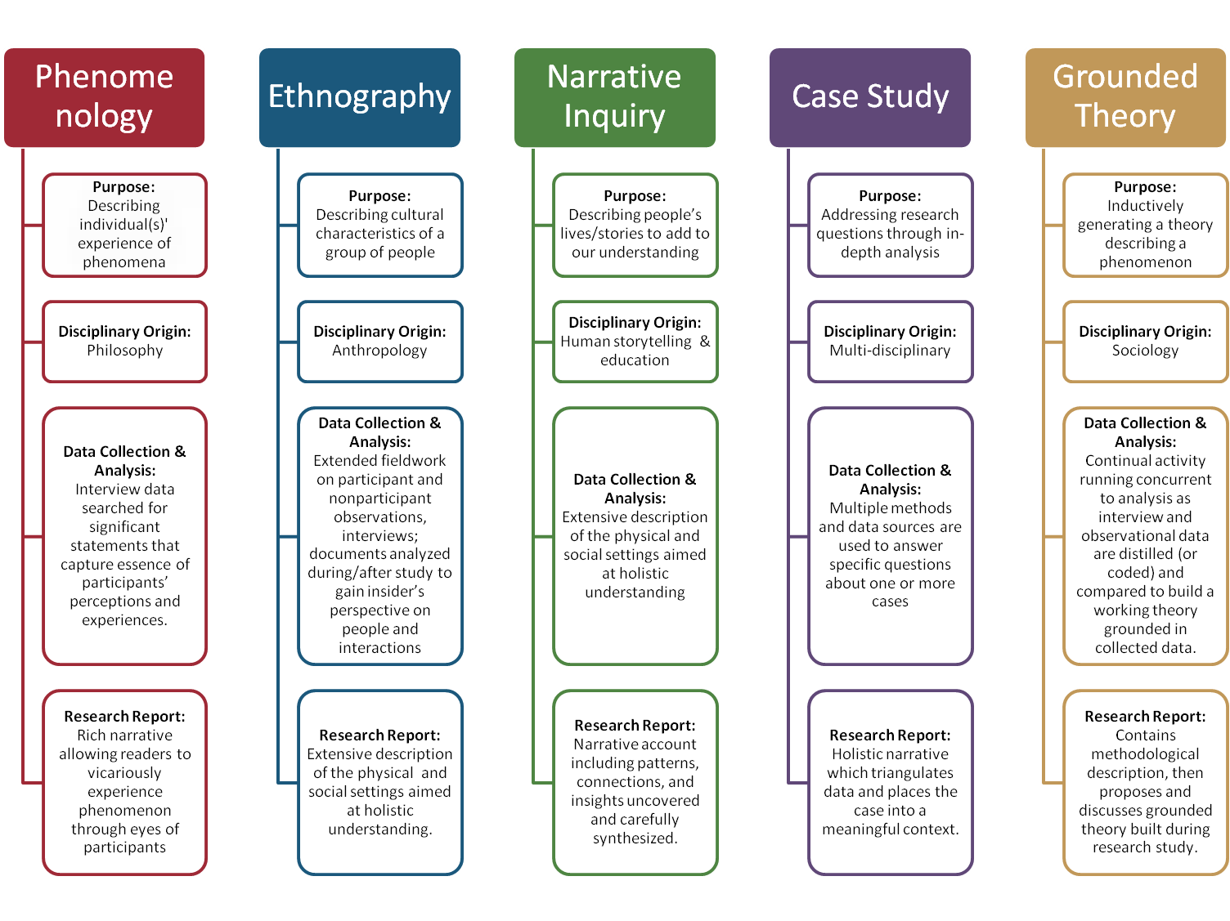
P E N D E K A T A N

Slide 22
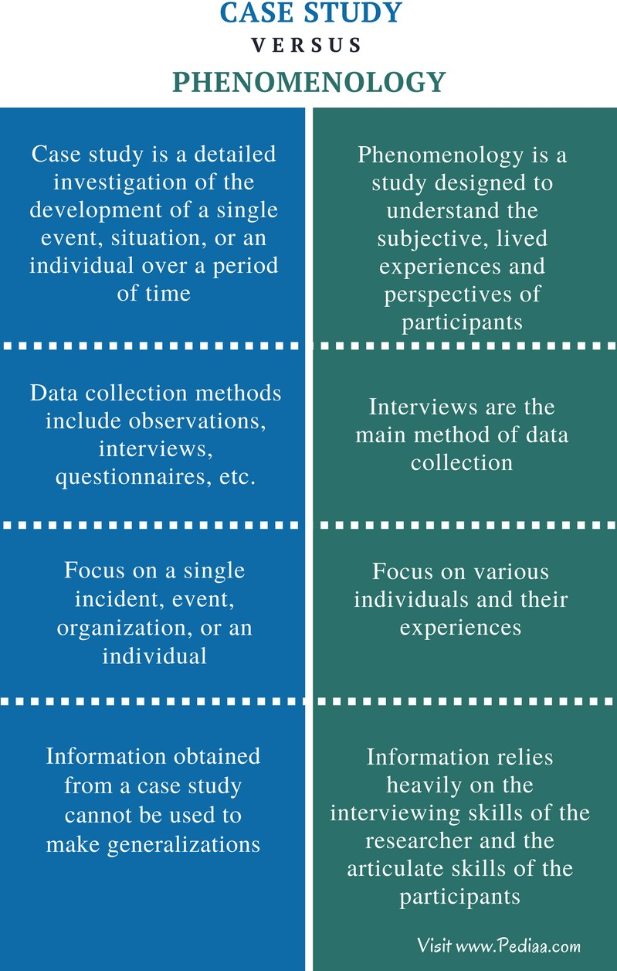
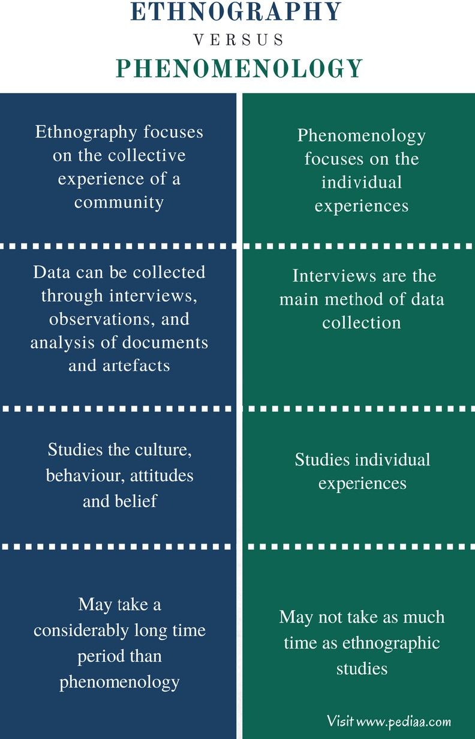
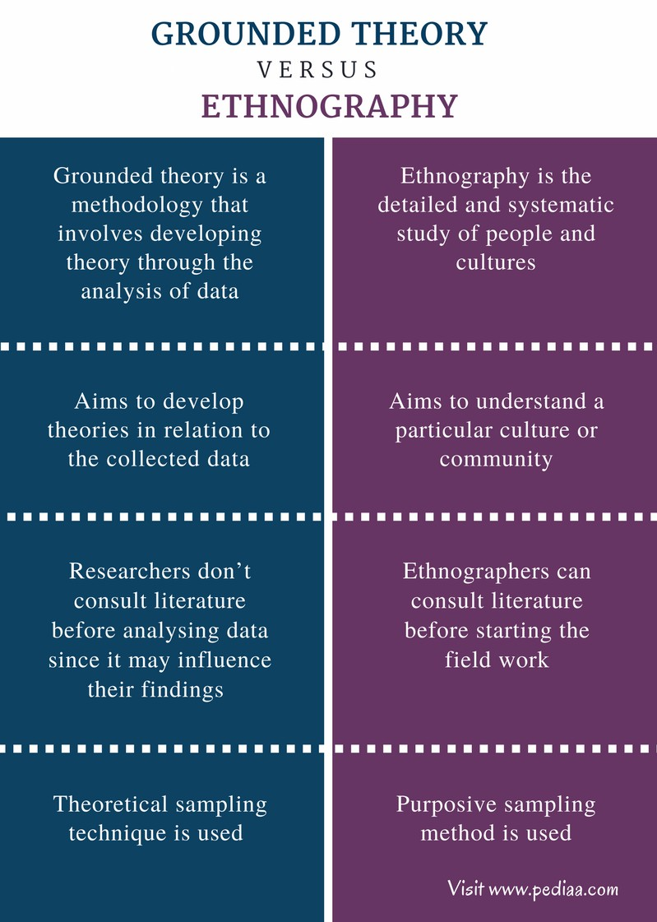

Slide 23
LATIHAN (15’)
Silakan masing-masing mencoba merumuskan:
Topik / judul penelitian
Problem penelitian
Perspektif teori yang digunakan
Pertanyaan penelitian (GT dan SQ)
Pendekatan penelitian yang dipilih

Slide 25
Kisi-kisi Desain Penelitian KUALITATIF

Slide 26
(1) Pendekatan yang digunakan
(2) Ruang lingkup penelitian
(3) Kriteria partisipan
Kisi-kisi Desain Penelitian KUALITATIF
(4) Strategi
penggalian data
(7) Kerangka penyampaian
hasil
(5) Teknik pemantapan kredibilitas
(6) Teknik analisis data

Slide 27
(2) Ruang Lingkup Penelitian
Di mana penelitian akan dilakukan? (lokasi)
Batasan yang terkait dengan kriteria partisipan, misal: Pada penelitian tentang dinamika psikologis individu yang tidak memiliki anak, apakah akan difokuskan pada mereka yang involuntary childless atau voluntary childless, dsb
Hal-hal lain yang menjadi pertimbangan operasional dalam pelaksanaan penelitian

Slide 28
(3) Penetapan Partisipan Penelitian
Dilakukan dengan mengikuti bagaimana fokus kajian dan perspektif peneliti dalam melihat persoalan, sebagaimana yang dipaparkan sebelumnya
Misal:
JUDUL → Resiliensi pada Perempuan Korban Kekerasan dalam Rumah Tangga Peneliti A menetapkan partisipannya:
Perempuan yang telah menikah, berusia dewasa awal, usia pernikahan lebih dari 5 tahun, pernah mengalami kekerasan yang berkelanjutan dari suami
Peneliti B menetapkan partisipannya:
Perempuan yang telah menikah, usia pernikahan lebih dari 5 tahun, pernah mengalami kekerasan yang berkelanjutan dari suami, menunjukkan karakteristik individu yang resilien, memilih tetap bertahan dalam pernikahannya

Slide 29
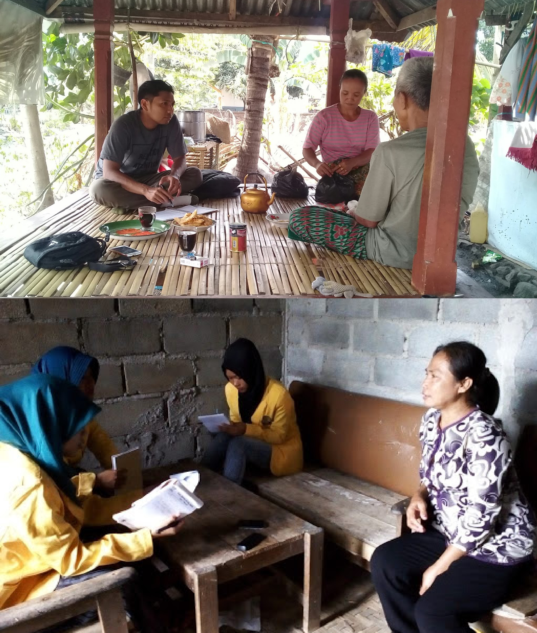
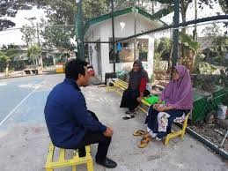
(4) Penentuan Strategi Penggalian Data Penelitian
Pastikan terlebih dahulu kualitas instrumen → Bagaimana menyiapkan diri peneliti sebagai INSTRUMEN penelitian yang baik? Apa saja yang harus diupayakan, sebelum maupun selama proses lapangan?
Teknik penggalian data apa yang digunakan, sesuai pertanyaan penelitian, ruang lingkup dan kriteria partisipan yang telah ditetapkan?
Data apa saja yang harus digali sesuai pertanyaan penelitian?

Slide 30
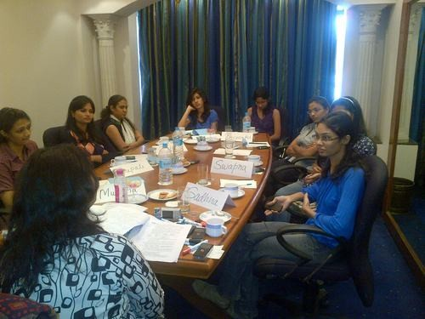
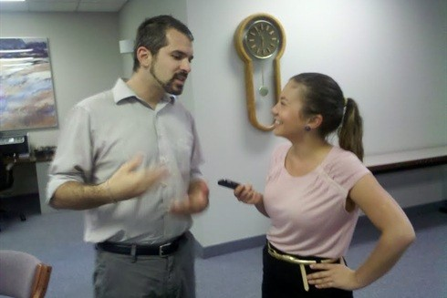
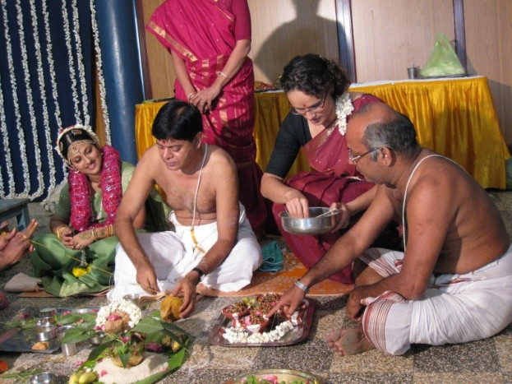
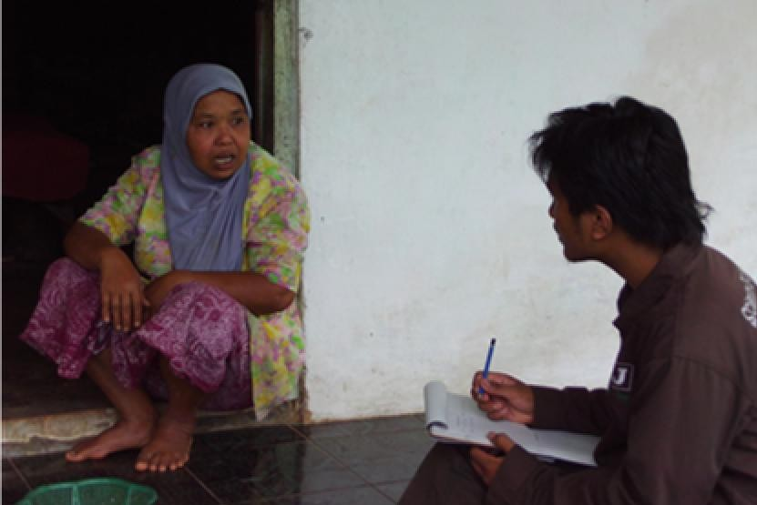
Beberapa Teknik Penggalian Data Kualitatif
Wawancara
FGD
Observasi
Dokumen dan artefak
Berbagai sumber data elektronik

Slide 31
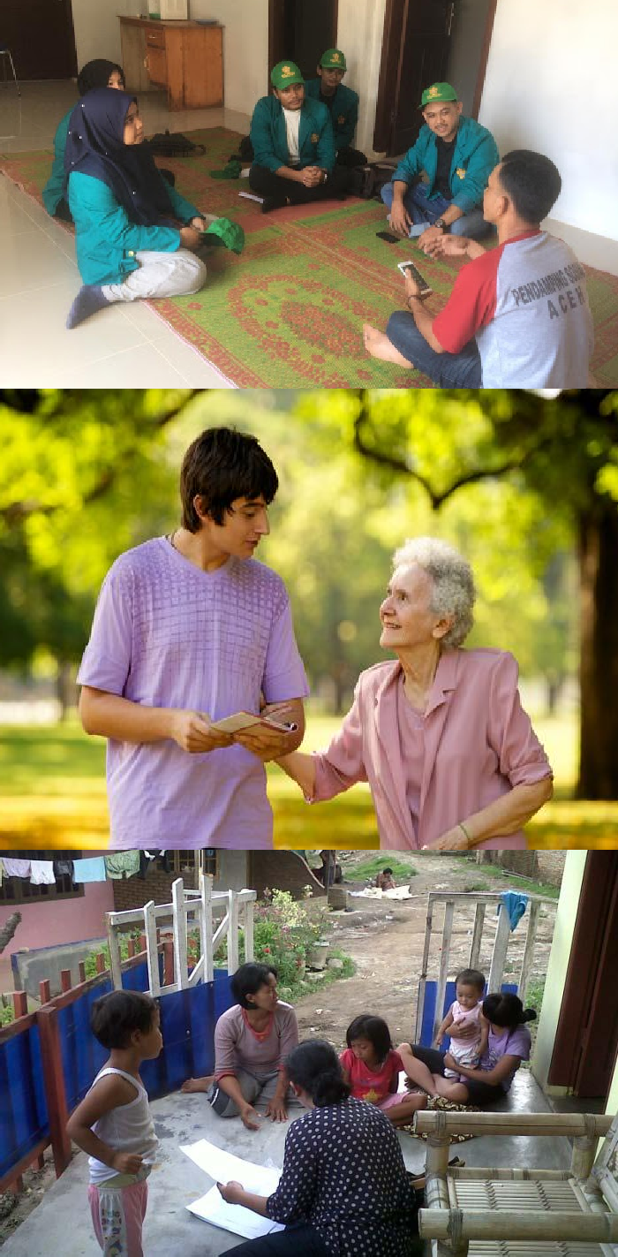
Pedoman / Panduan Penggalian Data
Jika peneliti menggunakan lebih dari 1 teknik
penggalian data, maka semestinya seluruh
teknik direncanakan dengan baik, dituliskan
pedoman pelaksanaannya meski berupa
pedoman umum, direkam dengan baik
datanya, sehingga keseluruhannya dapat
dilibatkan dalam proses analisis.
Pada wawancara, pertanyaan harus eksploratif,
sedapat mungkin menstimulasi atau memberi
kesempatan subjek untuk bercerita,
menyampaikan pengalaman atau informasinya
secara detil
Urutan pertanyaan berangkat dari hal umum
menuju ke bagian yang paling spesifik

Slide 32
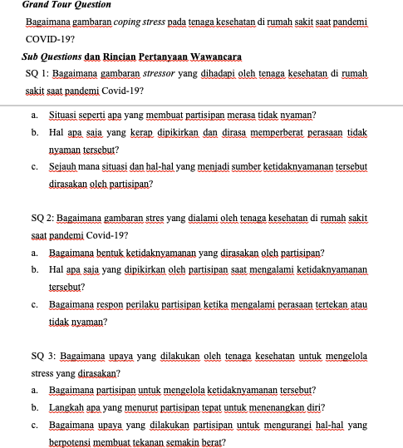
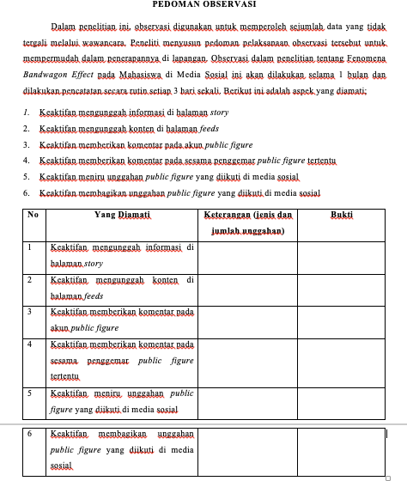
Contoh Latihan Perumusan Pedoman Wawancara dan Observasi
pada Mahasiswa

Slide 33
Kredibilitas penelitian mengarah pada upaya dimana penelitian dilakukan dengan cara tertentu yang menjamin subjek penelitian diidentifikasi dan dideskripsikan secara akurat
Pemantapan kredibilitas dapat dilakukan dengan teknik:
perpanjangan pengamatan
peningkatan ketekunan dalam penelitian
triangulasi
analisis kasus negatif, dan
membercheck
(5) Pemantapan Kredibilitas Penelitian Kualitatif

Slide 34
(6)
Penentuan Teknik Analisis Data

Slide 35
Ragam Pendekatan dan Analisis Kualitatif Menurut APA Handbook of Research Methods
Thematic analysis approaches
Analisis tematik
Analisis isi
Analisis framework
Grounded theory → komparatif konstan
Interpretative phenomenological analysis (IPA)
Narrative approaches
Analisis naratif
Penelitian life history
Language-based approaches
Analisis percakapan (conversation)
Analisis diskursus (discourse)
Ethnographic approaches

Slide 36
Q: Sepertinya semua teknik prosesnya sama. Dimana bedanya?
Ingat bahwa setiap teknik juga memiliki preferensi peruntukan. Misal:
Analisis tematik theory driven → Studi kasus
Analisis fenomenologi interpretatif → Fenomenologi
Analisis komparatif konstan → Riset grounded
Peruntukan sebuah analisis akan menentukan apa yang menjadi fokus analisis.
Hal ini akan berdampak pada prosedur spesifik yang diterapkan serta paparan hasil yang kemudian harus diberikan.
Karena itu memilih teknik analisis yang akan digunakan juga perlu dilakukan dengan mengacu pada pendekatan penelitian yang sudah dipilih.

Slide 37
(7) Kerangka Penyampaian Hasil / Temuan
Tidak ada satu cara baku yang berlaku umum untuk semua laporan penelitian kualitatif
Peneliti dapatmenetapkan bagaimana cara menyampaikan temuan-temuannya, tanpa mengabaikan kedalaman deskripsi yang menjadi kekuatan riset kualitatif.
Peneliti dapatmenyampaikanhasil sepenuhnya dengan paparan deskripsi, dapat juga melengkapinyadengan skema hasil temuan
Beberapa pertimbangan dalam menetapkan visualisasi hasil riset:
Pertanyaan penelitian
Tujuan dan preferensi media penulisan
Keragaman pembaca
Kompleksitas temuan, dll

Slide 39
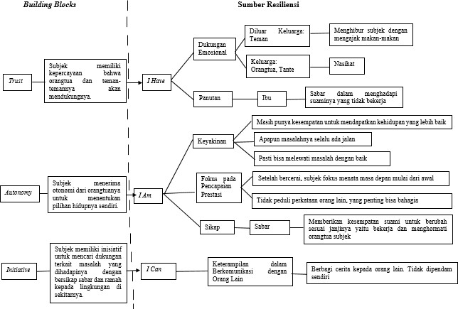
Contoh
Hasil
Studi
Kasus
(Amalia, 2020)

Slide 40
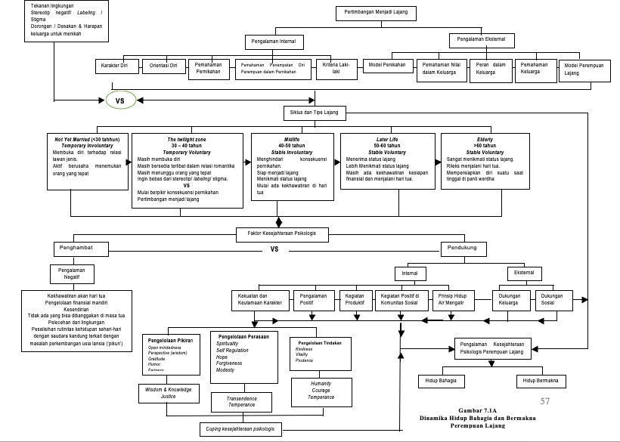
Contoh Hasil Riset
Fenomenologi
(Nanik, 2019)

Slide 41
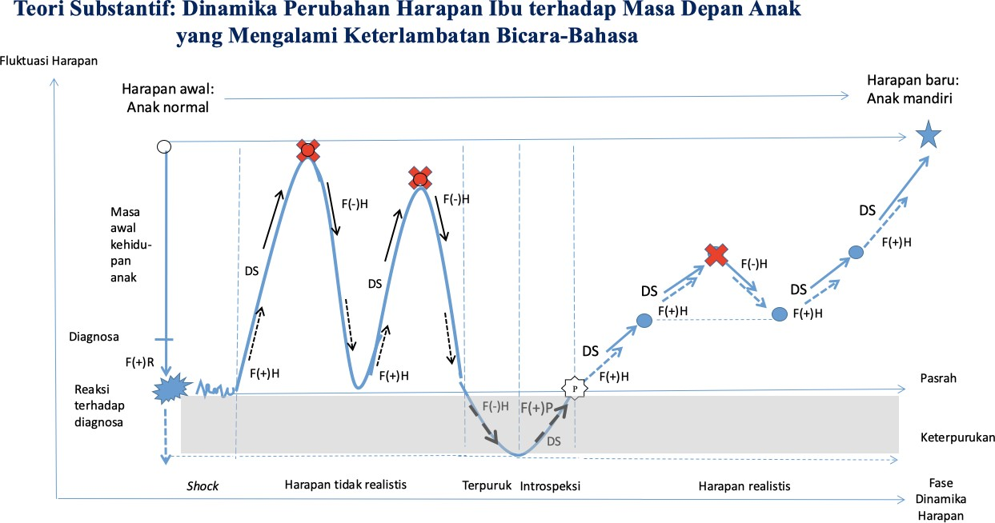
Contoh Hasil Grounded Theory (Nur, 2018)

Slide 42
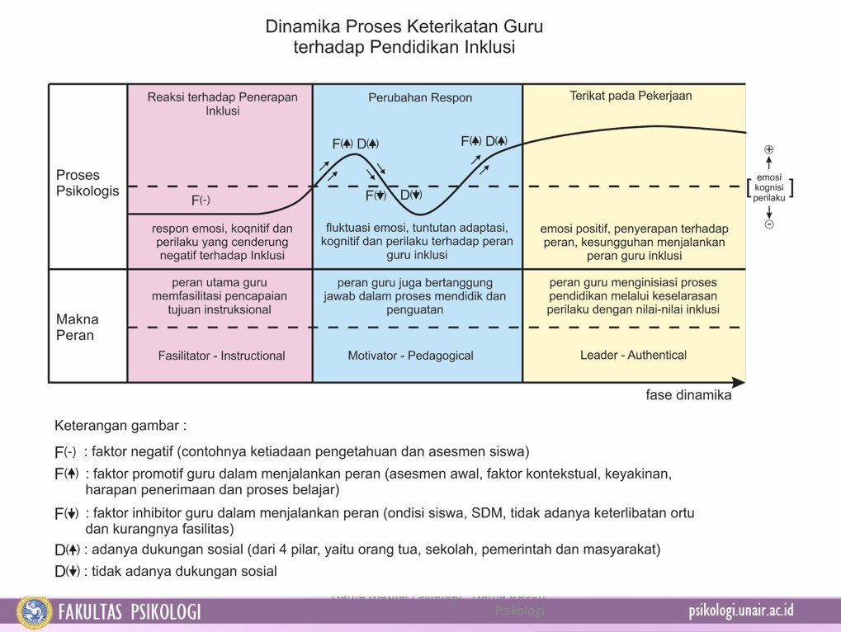
Contoh Hasil Grounded Theory (Kristiana, 2020)

Slide 43
Pembahasan Hasil Penelitian Kualitatif
Mengulas berbagai temuan yang dihasilkan
Akan baik jika diawali dengan mengingatkan
pembaca kembali tentang tujuan dan pertanyaan
yang diajukan oleh peneliti, dan menyatakan bagaimana hasil penelitian tersebut menjawabnya
Ulasan dapatberisi:
Penjelasan lebih lanjut hasil penelitian tersebut
Paparan bagaimana keterkaitan atau kedudukan
hasil penelitian dengan teori atau hasil-hasil
penelitian terdahulu
Penegasan keunikan temuan
Penjelasan kontribusi temuan
Ulasan keterbatasan penelitian
dll

Slide 44
Beberapa Referensi
APA Handbook of Research Methods
Creswell, J.W. & Poth, C.N. (2018). Qualitative inquiry and research design: Choosing among five approaches. 4th Edition. Los Angeles: SAGE Publications, Inc.
Ritchie, J. & Lewis, J. (2003). Qualitative research practice, a guide for social science students and researchers. London: SAGE Publication, Inc.
McCaslin, M.L. & Scott, K.W. (2003). The five-question method for framing a qualitative research study. The Qualitative Report, Vol. 8, No 3.
Neuman W. L. (2003). Social research methods: Qualitative & quantitative approach.
Fifth Edition. Boston: Allyn & Bacon.
Poerwandari E. K. (2001). Pendekatan kualitatif dalam penelitian psikologi. Jakarta: LPSP3 Fakultas Psikologi UI.
Santana K, S. (2010). Menulis ilmiah metodologi penelitian kualitatif. Jakarta: Yayasan Pustaka Obor Indonesia

